Slide 1
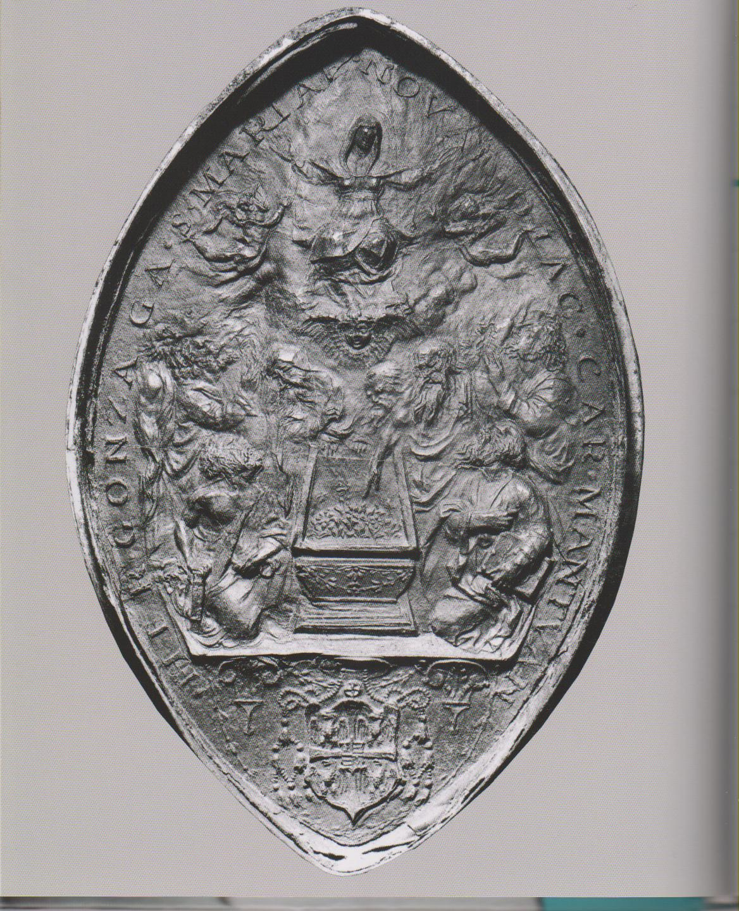
Notes:
Cellini, Sigillo del cardinale Ercole Gonzaga, argento 1528, impronta su cera, 1540, Mantova, Curia vescovile,

Slide 2
Notes:
Cellini, Sigillo del cardinale Ercole Gonzaga, argento 1528, impronta su cera, particolare, 1540, Mantova, Curia vescovile,

Slide 3
Notes:
Cellini, Sigillo del cardinale Ippolito d’este, 1539, impronta su piombo, cm 11 X 8, Lione, Musèe des Beauz-Arts

Slide 4
Notes:
Cellini, Giunone, 1540-1544, matita nera, cm 24,7 X 18,6, Parigi, Musèe du Louvre

Slide 5
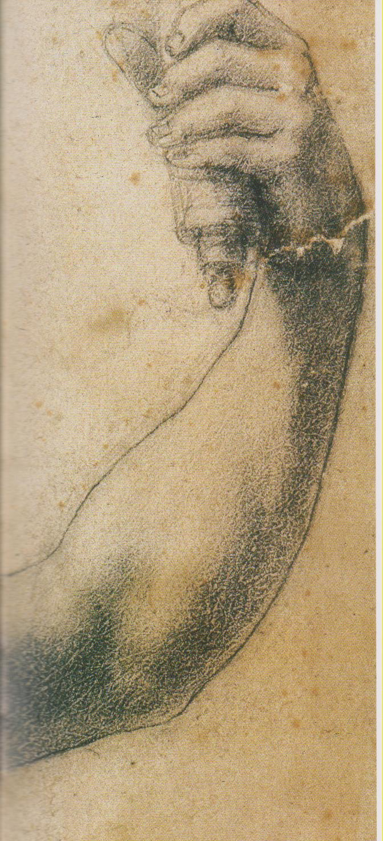
Notes:
Cellini, Giunone, 1540-1544, matita nera, cm 24,7 X 18,6, particolare, Parigi, Musèe du Louvre

Slide 6
Notes:
Cellini, Ninfa di Fontainebleau, 1542, bronzo, cm 205 X 409, particolare, Parigi, Musée du Louvre

Slide 7
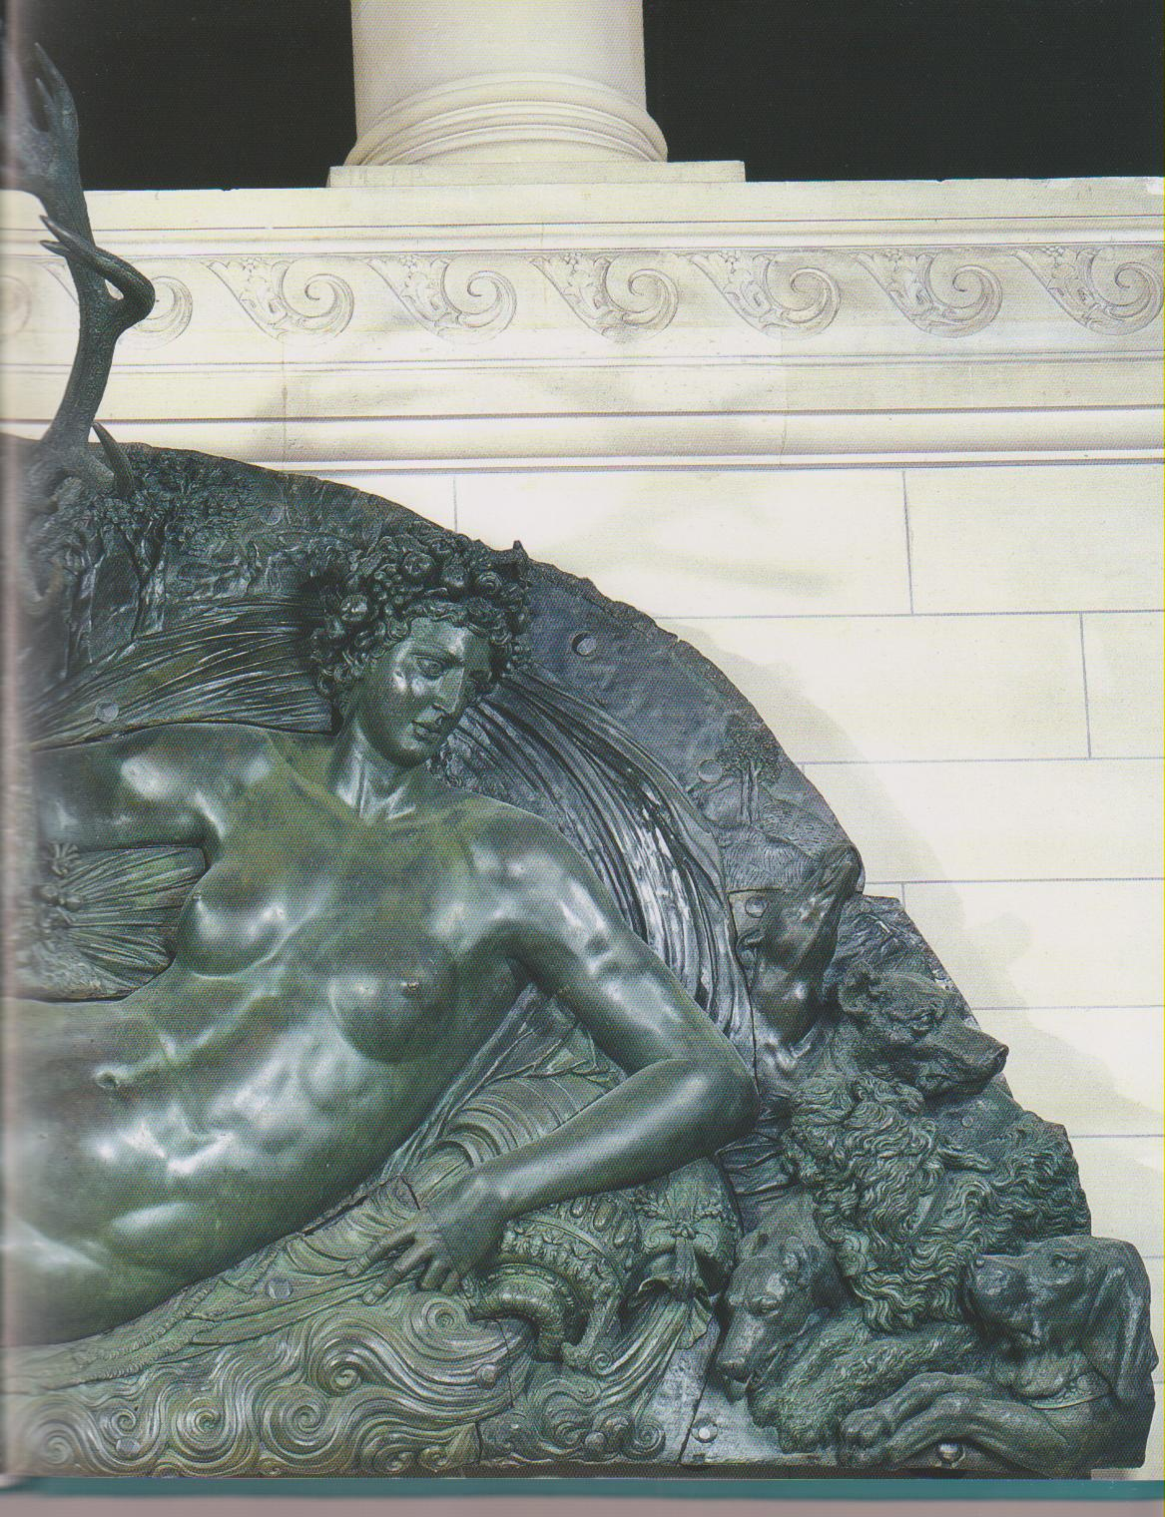
Notes:
Cellini, Ninfa di Fontainebleau, 1542, bronzo, cm 205 X 409, Parigi, Musée du Louvre

Slide 8
Notes:
Cellini, Ninfa di Fontainebleau, 1542, bronzo, cm 205 X 409, particolare, Parigi, Musée du Louvre

Slide 9
Notes:
Cellini, Ninfa di Fontainebleau, 1542, bronzo, cm 205 X 409, particolare, Parigi, Musée du Louvre

Slide 10
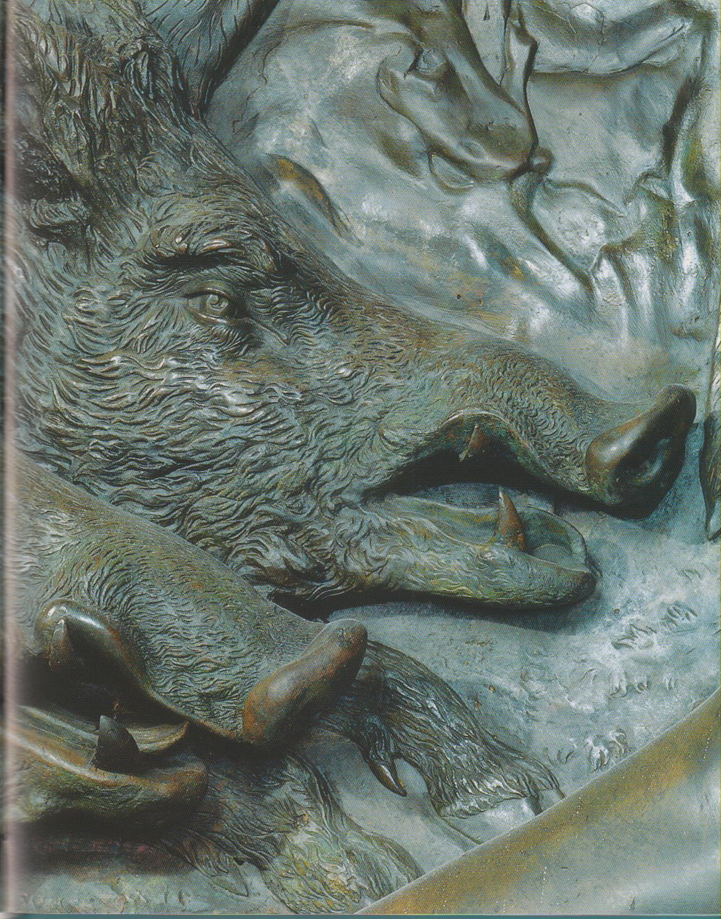
Notes:
Cellini, Ninfa di Fontainebleau, 1542, bronzo, cm 205 X 409, particolare, Parigi, Musée du Louvre

Slide 11
Notes:
Cellini, Vittoria con torcia, gesso, Parigi. Musée du Louvre

Slide 12
Notes:
Cellini, Vittoria con torcia, gesso, Parigi. Musée du Louvre

Slide 13
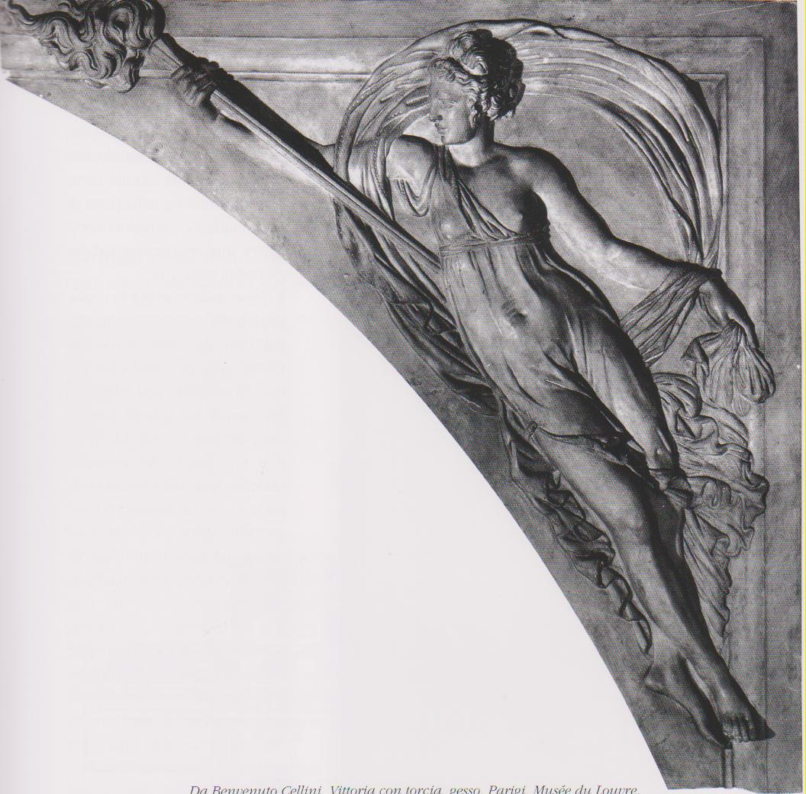
Notes:
Cellini, Vittoria con torcia, gesso, Parigi. Musée du Louvre

Slide 14
Notes:
Cellini, Satiro, penna ed acquerello, su carta, Washington, National Gallery of Art

Slide 15
Notes:
Cellini, Saliera di Francesco I, re di Francia, 1540-1543, ebano, oro e smalto, h. cm 26, Già Vienna, Kunsthistorisches Museum

Slide 16
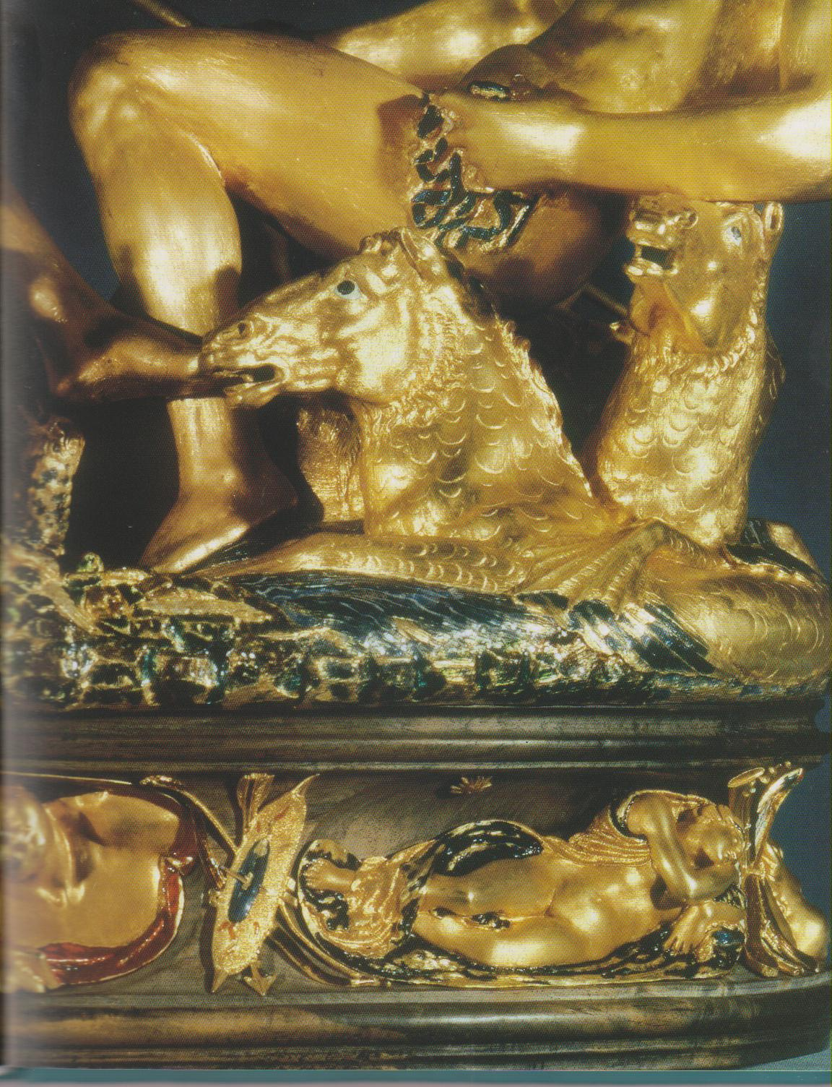
Notes:
Cellini, Saliera di Francesco I, re di Francia, 1540-1543, ebano, oro e smalto, h. cm 26, particolare, Già Vienna, Kunsthistorisches Museum

Slide 17
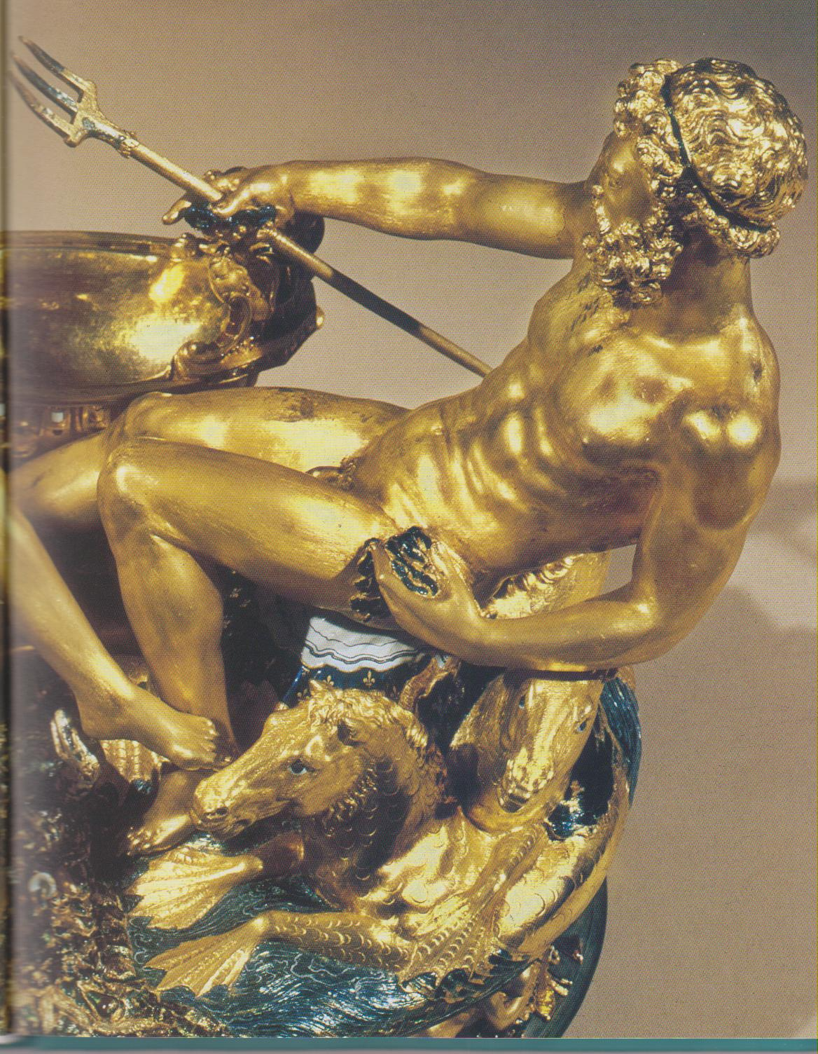
Notes:
Cellini, Saliera di Francesco I, re di Francia, 1540-1543, ebano, oro e smalto, h. cm 26, particolare, Già Vienna, Kunsthistorisches Museum

Slide 18
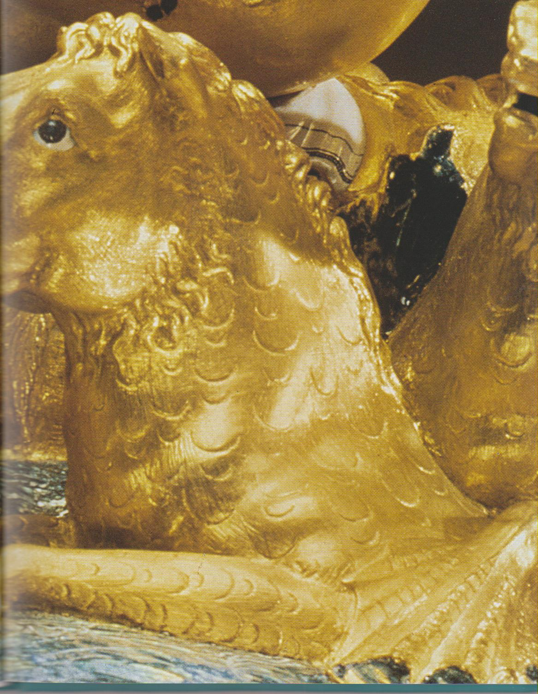
Notes:
Cellini, Saliera di Francesco I, re di Francia, 1540-1543, ebano, oro e smalto, h. cm 26, particolare, Già Vienna, Kunsthistorisches Museum

Slide 19
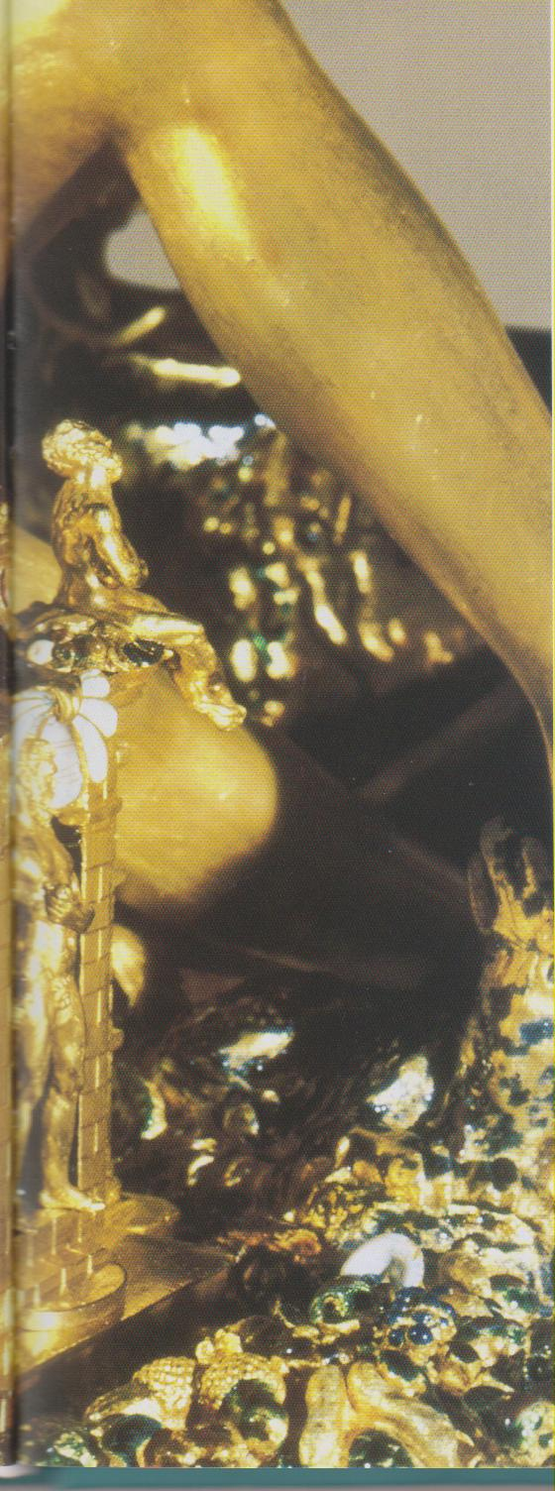
Notes:
Cellini, Saliera di Francesco I, re di Francia, 1540-1543, ebano, oro e smalto, h. cm 26, particolare, Già Vienna, Kunsthistorisches Museum

Slide 20
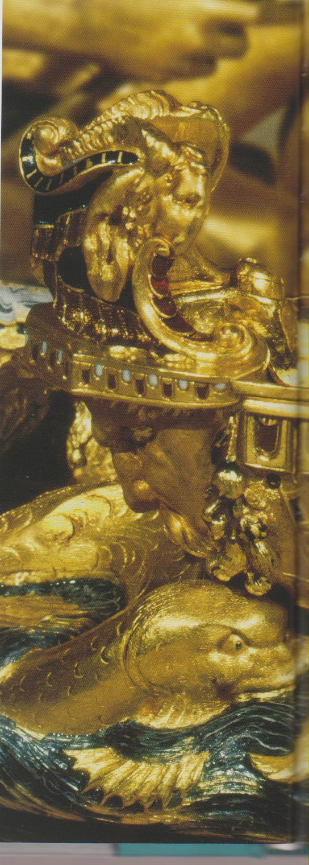
Notes:
Cellini, Saliera di Francesco I, re di Francia, 1540-1543, ebano, oro e smalto, h. cm 26, particolare, Già Vienna, Kunsthistorisches Museum

Slide 21
Notes:
Cellini, Busto di Francesco I de’ Medici, 1549-1571, marmo, g. cm 96,5, San Francisco, Fine Arts Museum

Slide 22
Notes:
Cellini, Medusa, modello in bronzo, Londra, Victoria and Albert Museum

Slide 23
Notes:
Cellini, Busto di Bindo Altoviti, 1549, bronzo, h. cm 82,5 ( senza base ), Boston, Isabella Stewart Gardner Museum

Slide 24
Notes:
Cellini, Busto di Bindo Altoviti, 1549, bronzo, h. cm 82,5 ( senza base ), particolare, Boston, Isabella Stewart Gardner Museum

Slide 25
Notes:
Cellini, Busto di Bindo Altoviti, 1549, bronzo, h. cm 82,5 ( senza base ), particolare, Boston, Isabella Stewart Gardner Museum

Slide 26
Notes:
Cerchia del Cellini, medaglia con ritratto di Bindo Altoviti, Firenze, Museo Nazionale del Bargello

Slide 27
Notes:
Cellini, Crocifisso, 1556- 1562, marmo, b cm. 185, Madrid, El Escorial, Monastero di San Lorenzo

Slide 28
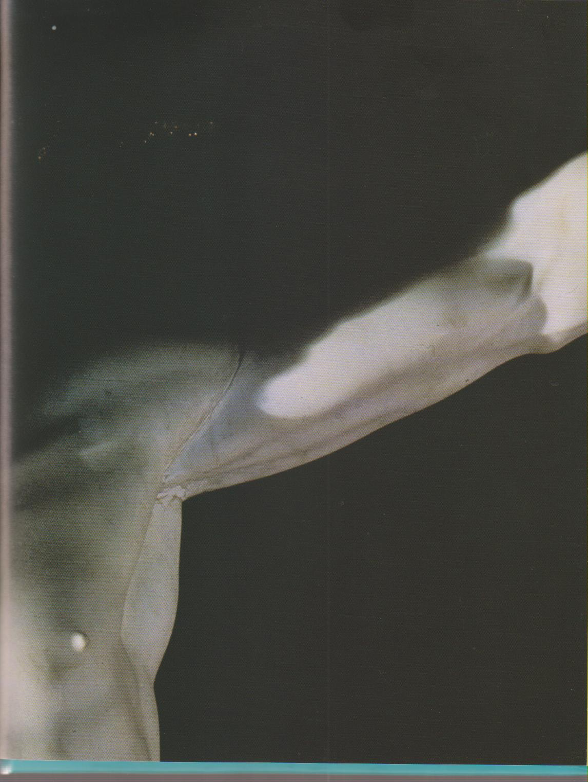
Notes:
Cellini, Crocifisso, 1556- 1562, marmo, b cm. 185, particolare, Madrid, El Escorial, Monastero di San Lorenzo

Slide 29
Notes:
Cellini, Crocifisso, 1556- 1562, marmo, b cm. 185, particolare, Madrid, El Escorial, Monastero di San Lorenzo

Slide 30
Notes:
Cellini, Progetto per il sigillo dell’Accademia del Disegno con Apollo Pitio, penna e acquarello su carta, cm 30 X 21,7, Monaco. Staatliche Graphische Samlung

Slide 31
Notes:
Progetto per un sigillo dell’Accademia del Disegno, penna e acquarello su carta, cm 2, X 20, New York, Stanley Moss Collection

Slide 32
Notes:
Progetto per un sigillo dell’Accademia del Disegno con Artemide Efesia, penna e acquarello su carta, cm 33 X 22, Londra, British Museum

Slide 33
Notes:
Progetto per un sigillo dell’Accademia del Disegno con Artemide Efesia, penna, inchiostro marrone, e acquarello, cm 33 X 21,8. Monaco, Staatliche Graphisce Sammlung

